Slide 1
Chapitre 2.1 (RC) : Comment s’articulent marché du travail et gestion de l’emploi ?

Slide 2
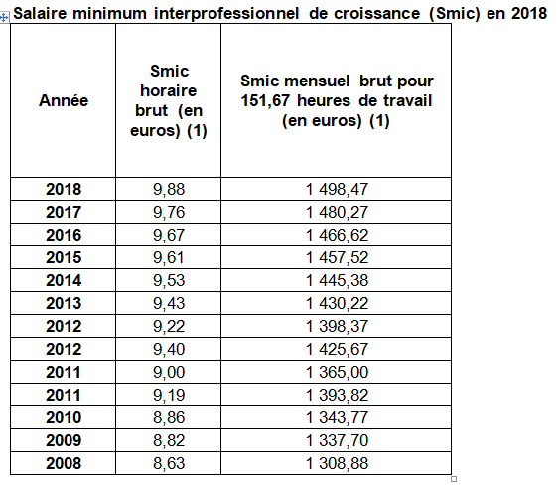
1. Relevez l’évolution du montant du SMIC horaire et mensuel brut depuis une dizaine d’année. Représentez vos données dans un tableau.
Source : https://www.insee.fr/fr/statistiques/1375188

Slide 3
2. Représentez à l’aide du graphique de votre choix, la répartition actuelle des intérimaires par CSP.
Source : http://www.pole-emploi.org/statistiques-analyses/entreprises/interim/emploi-interimaire-en-decembre-5.html?type=article

Slide 4
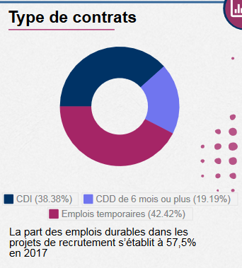
3. Selon Pôle Emploi, quelle est la part des CDI dans les projets de recrutements des entreprises ?
Source : http://statistiques.pole-emploi.org/bmo

Slide 5
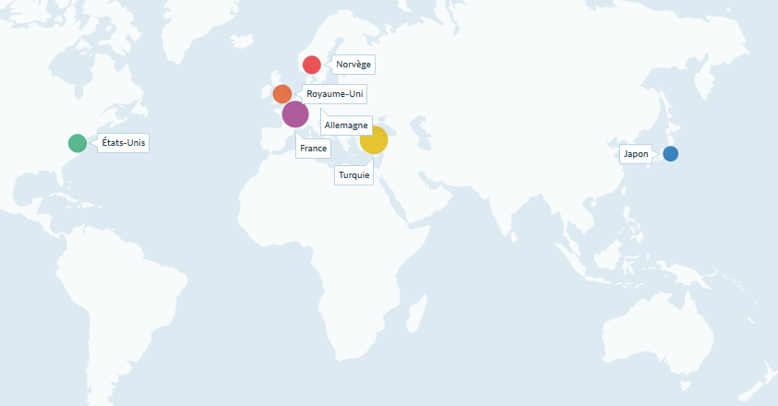
4. Présentez une carte qui permette de comparer les taux de chômage de quelques pays de l’OCDE. Vous ferez un calcul de comparaison pour comparer les taux de deux pays de votre choix.
Sur la période 2016-2017, le taux de chômage de la France (8.9%) est trois fois plus élevé que celui du Japon (2.7%), selon l’OCDE.
Source : https://data.oecd.org/fr/unemp/taux-de-chomage.htm

Slide 6
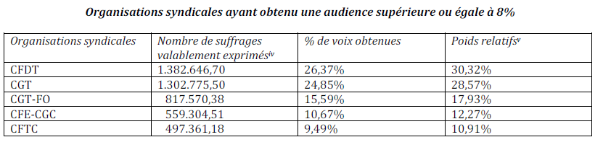
5. Quels sont partenaires sociaux qui ont obtenus suffisamment de voix pour êtres élus "organisations syndicales salariales représentatives" (donc en capacité de signer des accords collectifs) pour une durée de 4 ans lors de l'audience syndicale de 2017 organisée par le Ministère du Travail ?
Source : http://travail-emploi.gouv.fr/dialogue-social/representativite-syndicale-et-patronale/article/nouvelle-mesure-d-audience-de-la-representativite-syndicale-annonce-des

